Slide 1
Drobné vodné živočíchy- pŕhlivce
6.A

Slide 2
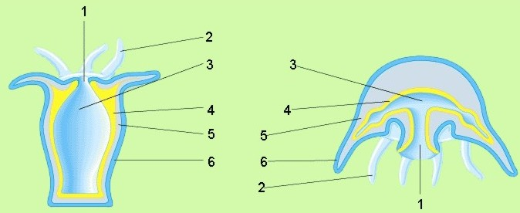
Pŕhlivce- skupina bezstavovcov s pŕhlivými bunkami a jednoduchou stavbou tela (polypy, medúzy)
1- ústno-vyvrhovací otvor
2- ramená
3- tráviaca dutina
4,5- vnútorná vrstva buniek
6- vonkajšia vrstva buniek

Slide 3
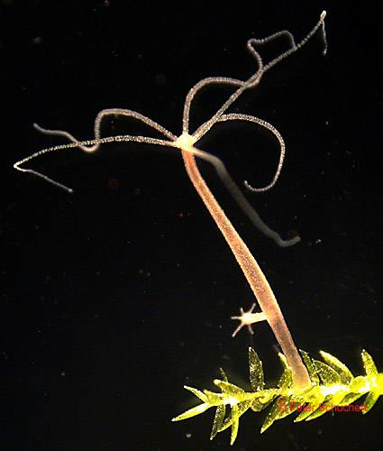
Nezmar hnedý
Mnohobunkový živočích
Žije v sladkej vode
Prisadnutý spôsob života
Veľkosť asi 2 cm
Schopnosť regenerácie

Slide 4
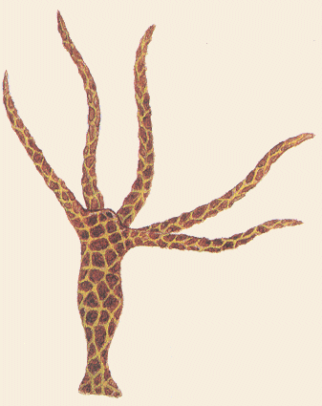
Vonkajšia stavba tela
4-6 ramien
Ústno- vyvrhovací otvor
Nožný disk

Slide 5
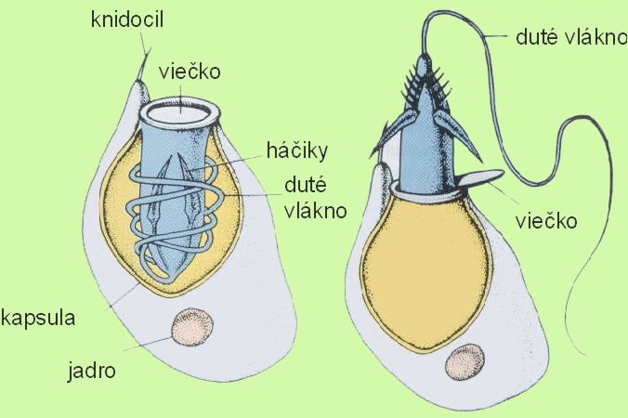
Na ramenách a okolo ústneho otvoru má pŕhlivé bunky

Slide 6
Činnosť pŕhlivej bunky

Slide 7
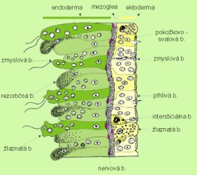
Vnútorná stavba tela
Telo nezmara tvoria 2 vrstvy buniek:
vonkajšia: chráni a kryje telo, sú v nej svalové, zmyslové a pŕhlivé bunky
vnútorná: vystiela tráviacu dutinu

Slide 8
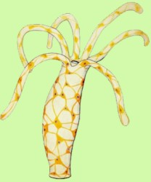
Nervová sústava
Nervové bunky sú voľne rozptýlené po celom tele- rozptýlená nervová sústava

Slide 9
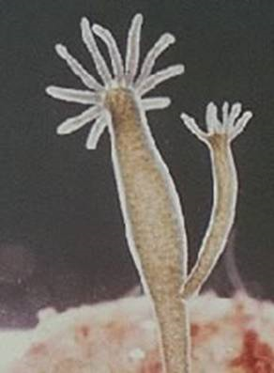
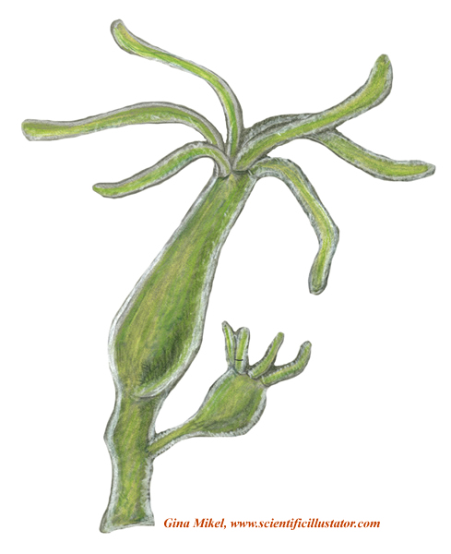
Rozmnožovanie
Nezmar sa rozmnožuje dvomi spôsobmi
V lete nepohlavne - pučaním
Na jeseň pohlavne - splynutím spermie a vajíčka
Nezmar je obojpohlavný živočích

Slide 10
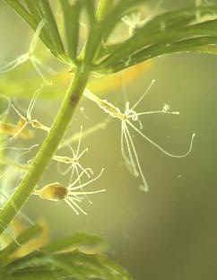
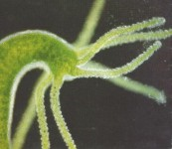
Iné pŕhlivce
Nezmar zelený

Slide 11
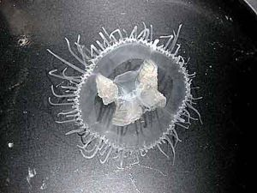
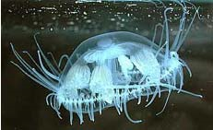
Iné pŕhlivce
Medúzka sladkovodná

Slide 12
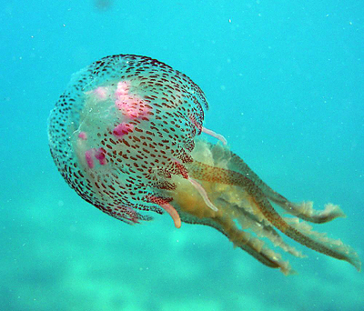
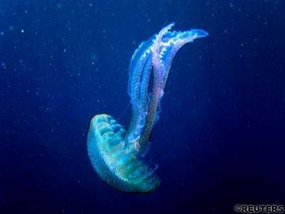
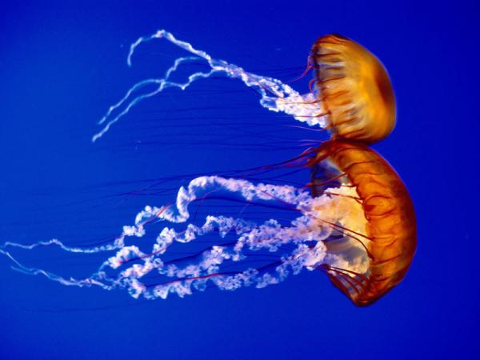
Iné pŕhlivce
Morské medúzy

